Slide 1


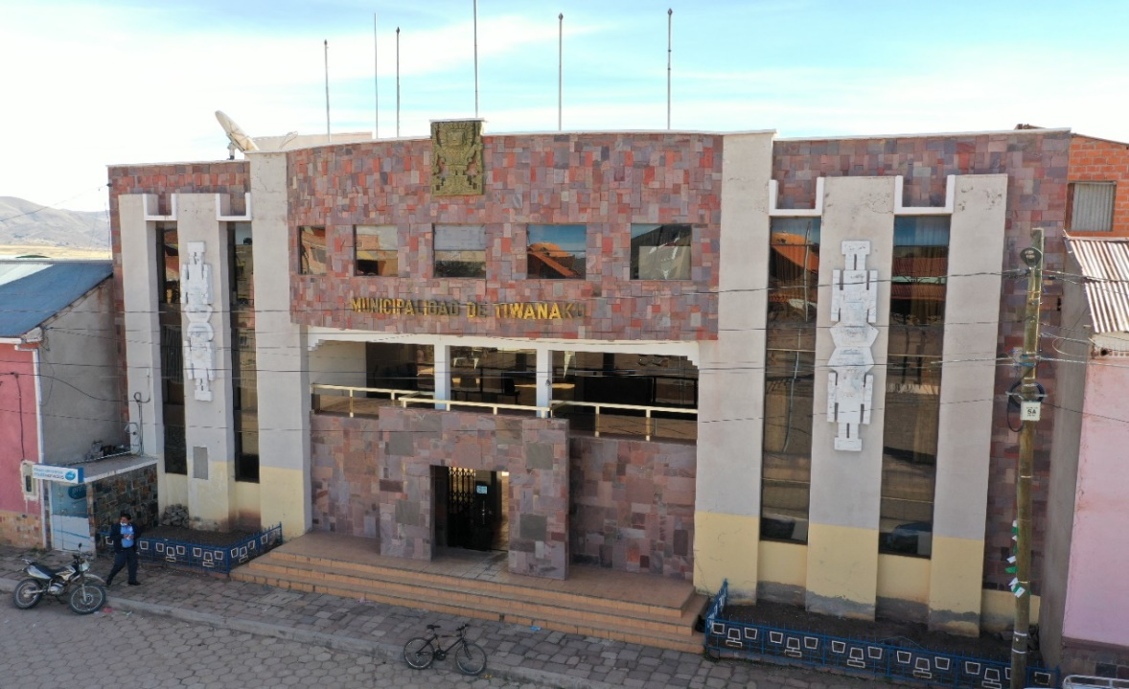
GOBIERNO AUTONOMO MUNICIPAL
DE TIAHUANACU
PROVINCIA INGAVI – DEPARTAMENTO DE LA PAZ
ESTADO PLURINACIONAL DE BOLIVIA
Testimonio de desarrollo territorial con identidad desde los Andes boliviano
Dr. Flavio E. Merlo Maydana
La Paz, Bolivia, Agosto 2022

Slide 2

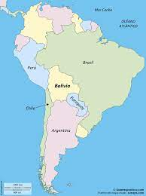
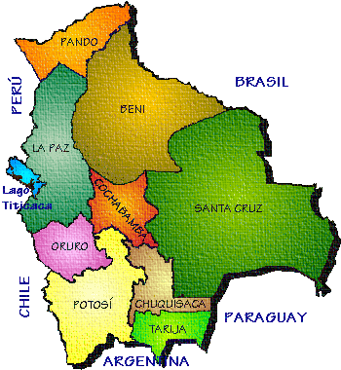

GENERALIDADES DE BOLIVIA
El ESTADO PLURINACIONAL DE BOLIVIA, conformado por nueve departamentos, población 10,059,856.

Slide 3
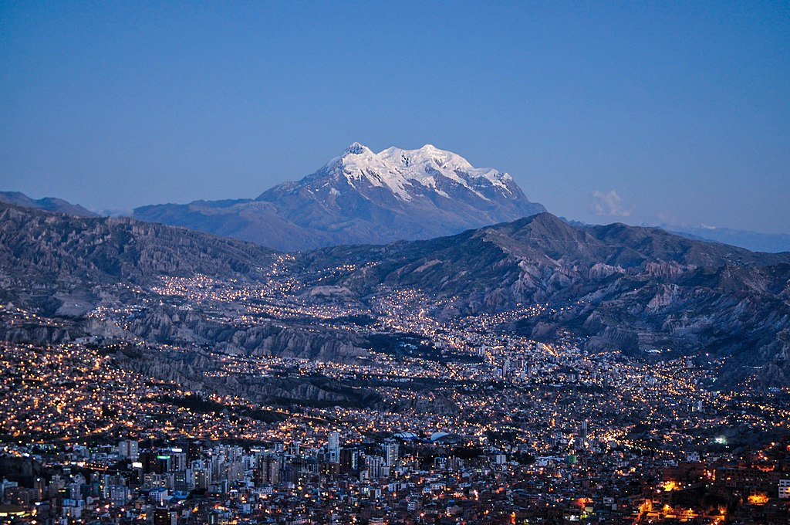
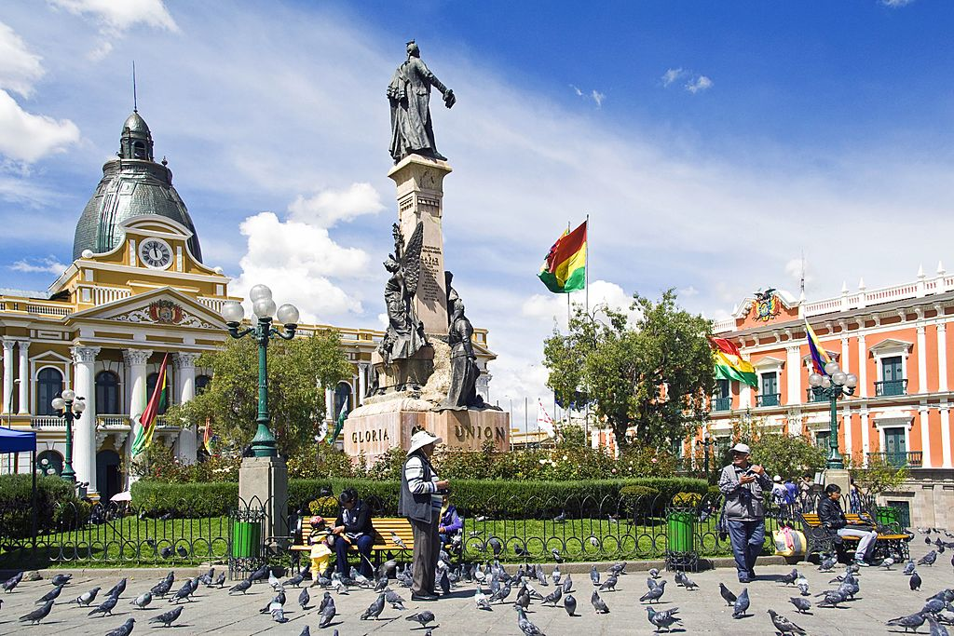
LA PAZ
La Paz fue fundada el 20 de octubre de 1548, una población de 2,719,344 a 3650 m.s.n.m.

Slide 4
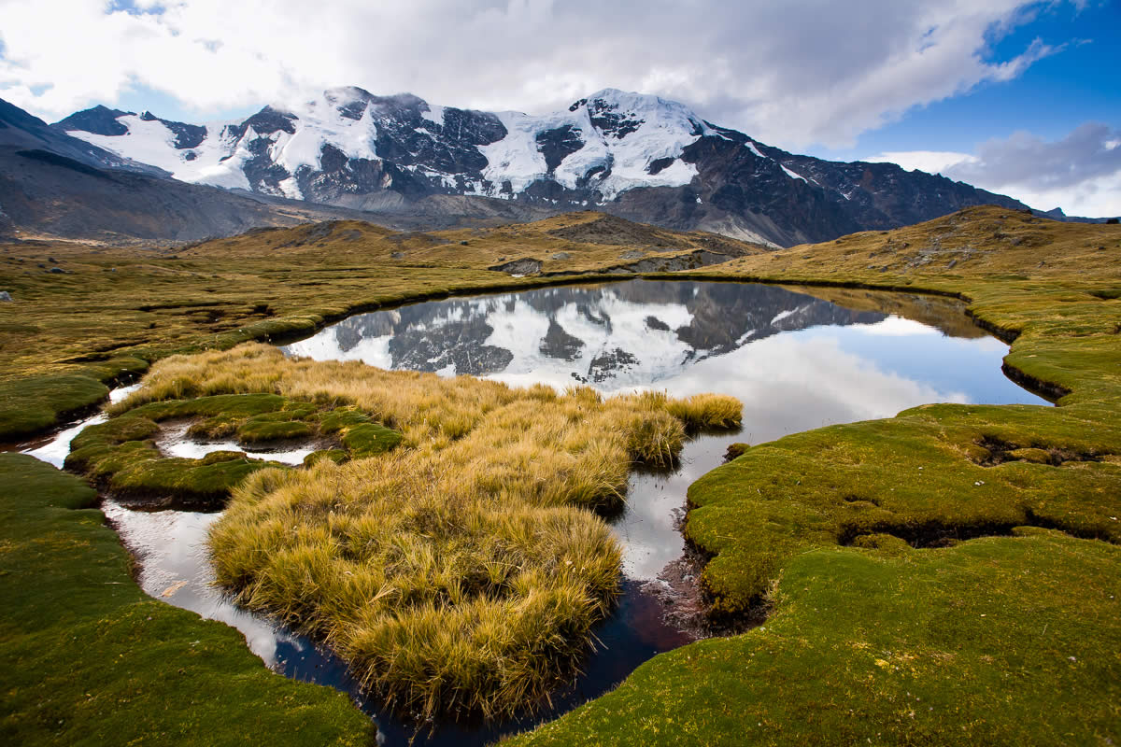

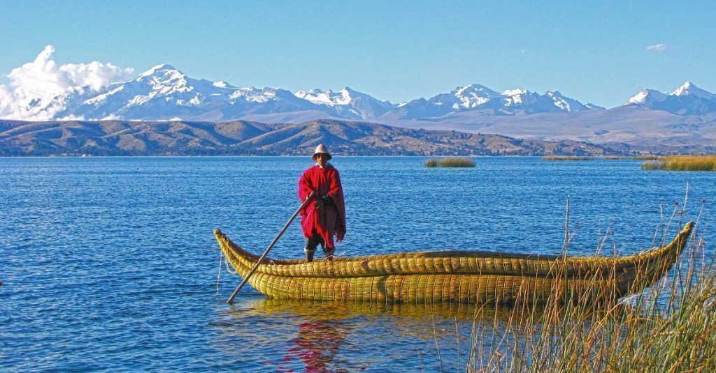
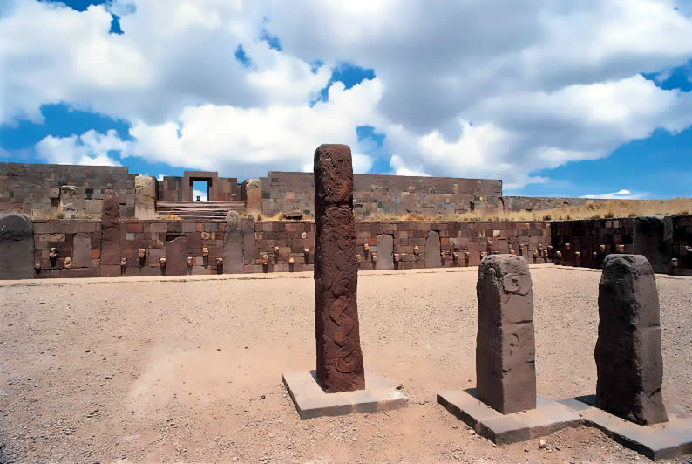
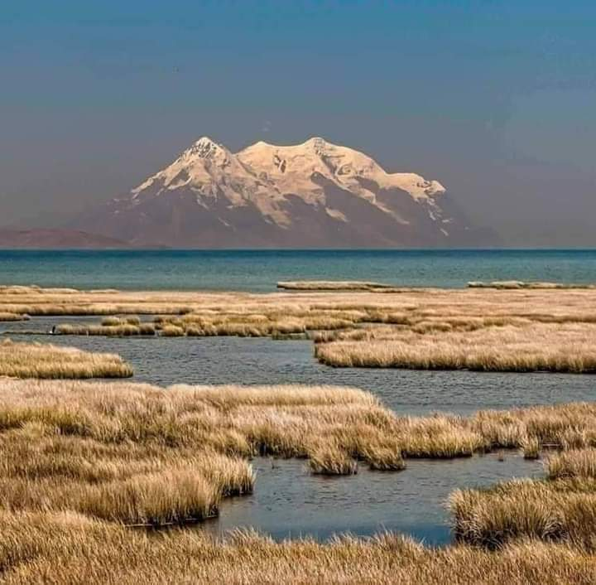
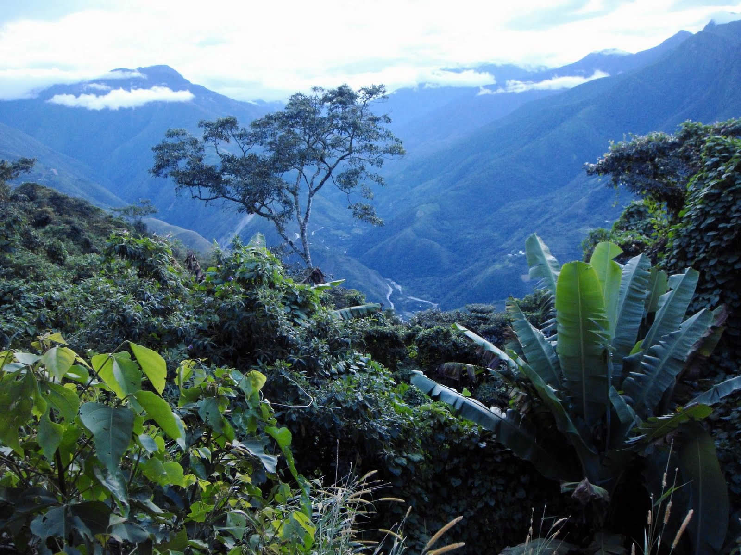
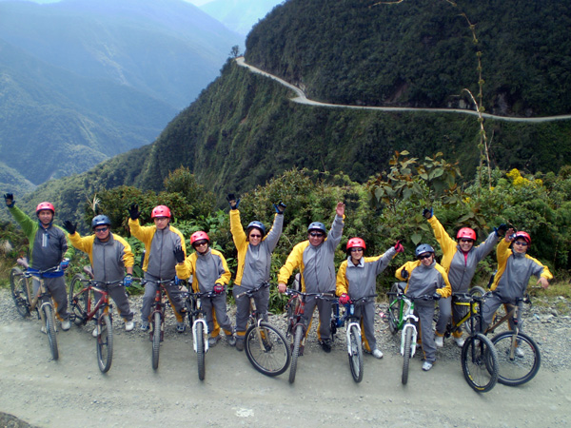
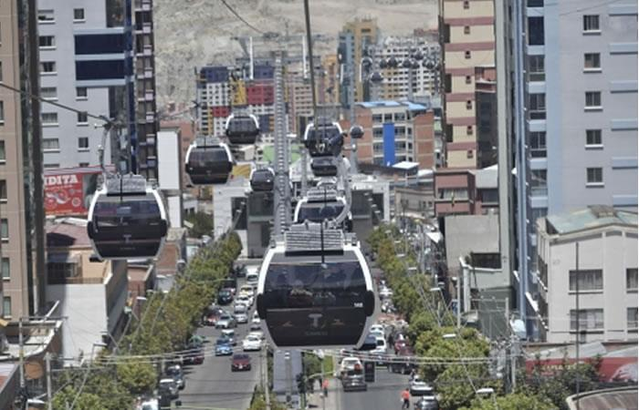
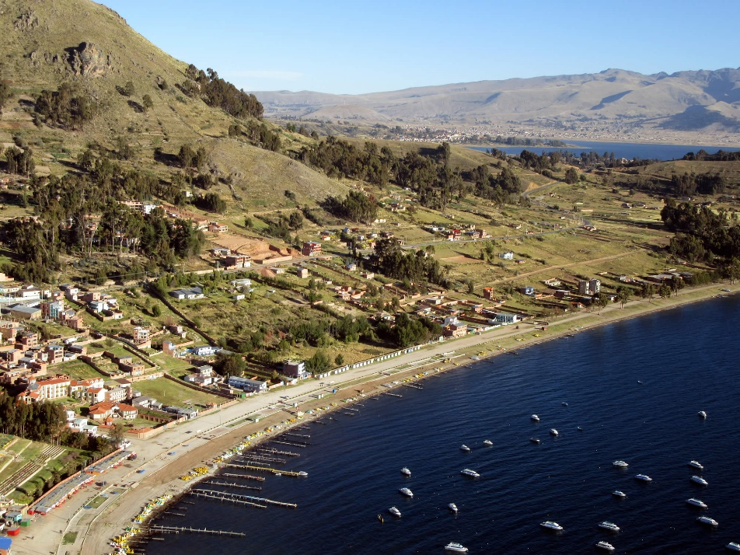
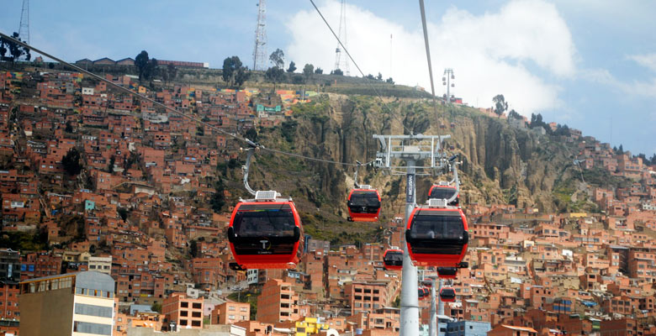
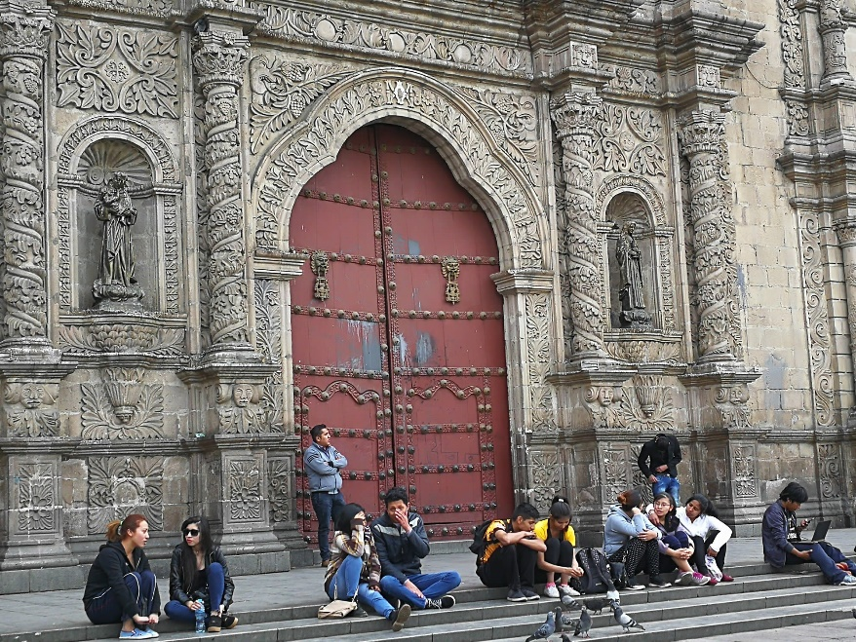
LA PAZ
El departamento de La Paz, tiene diferentes destinos Turísticos, a parte de su cultura y tradiciones.
LA PAZ, Teleféricos
LA PAZ, Teleféricos
LA PAZ, Iglesias coloniales
Camino de la muerte, a los yungas
Parques y reservas en La Paz
Lago Titicaca, Bolivia
Lago Titicaca, Bolivia
Copacabana, Bolivia
Isla de Sol, Bolivia
Los Yungas, de La Paz
Tiahuanacu, Bolivia

Slide 5
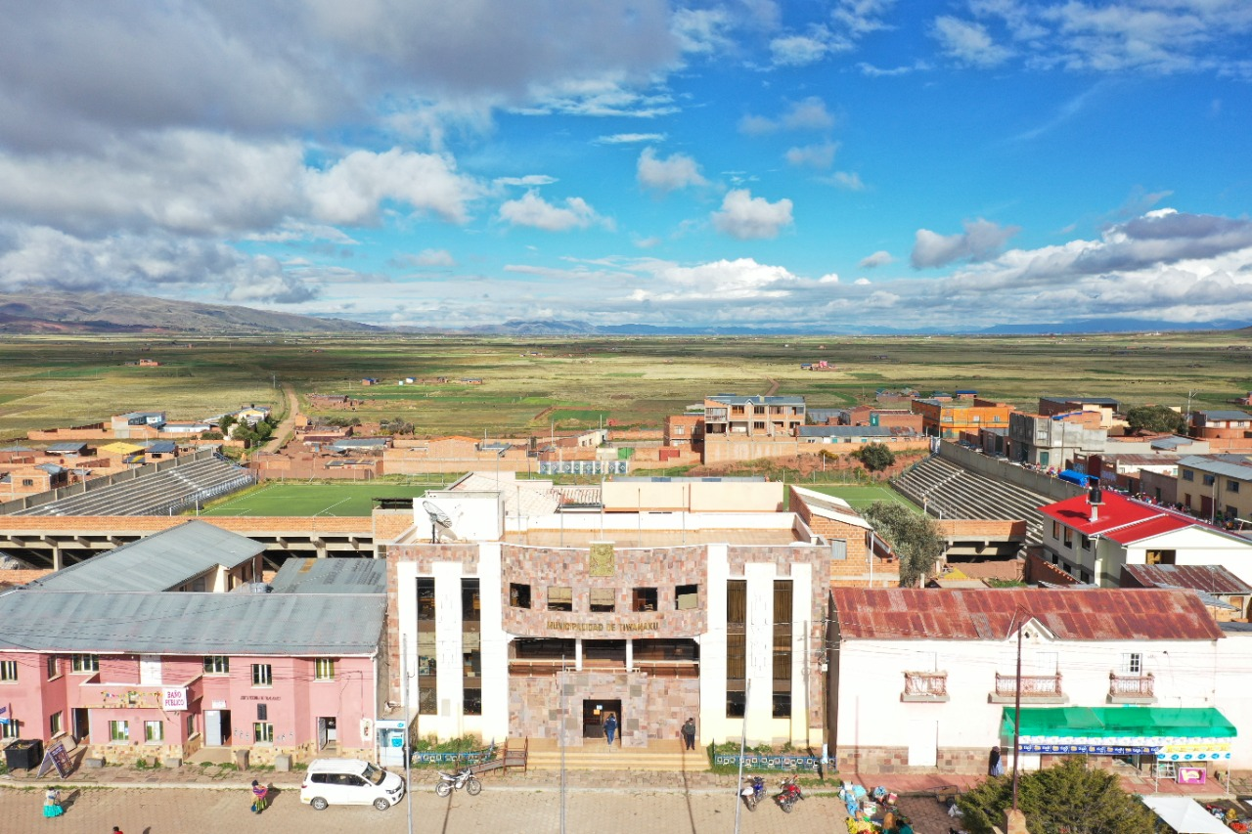
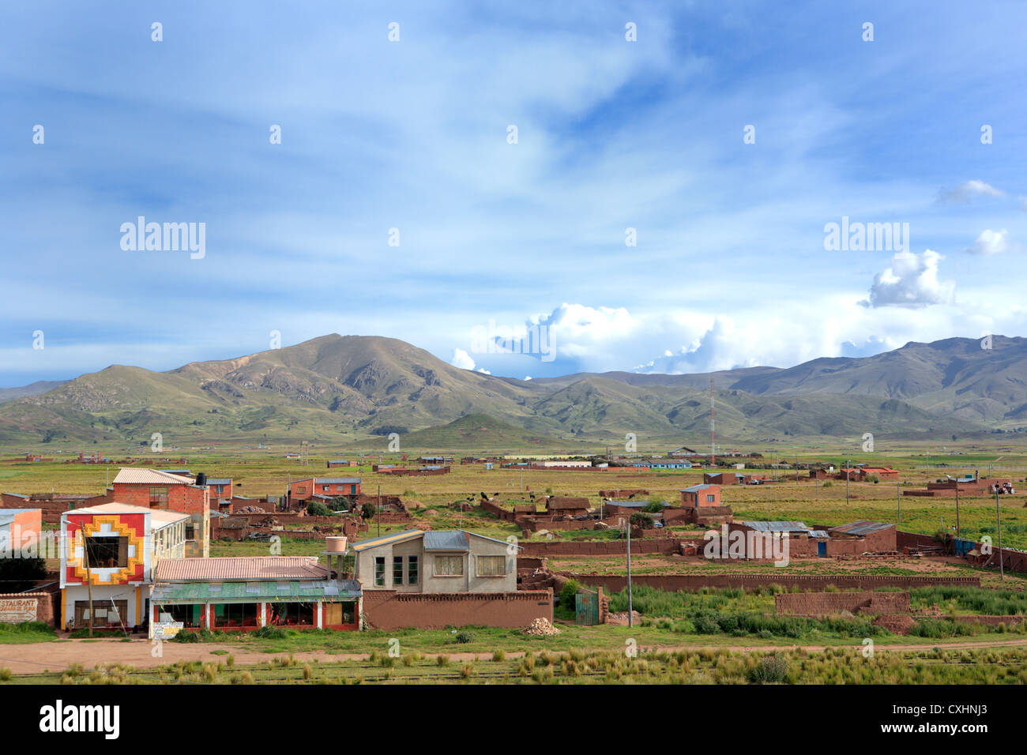
MUNICIPIO DE TIAHUANACU
Tiahuanacu se crea con la Ley de fecha 22 de noviembre de 1947, actualmente tiene una población 12,189, a una altitud 3800 msnm

Slide 6
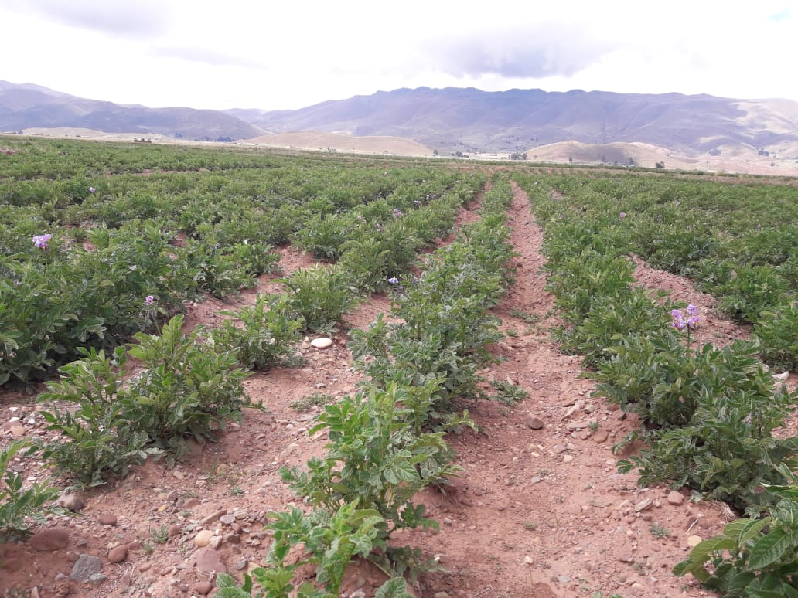
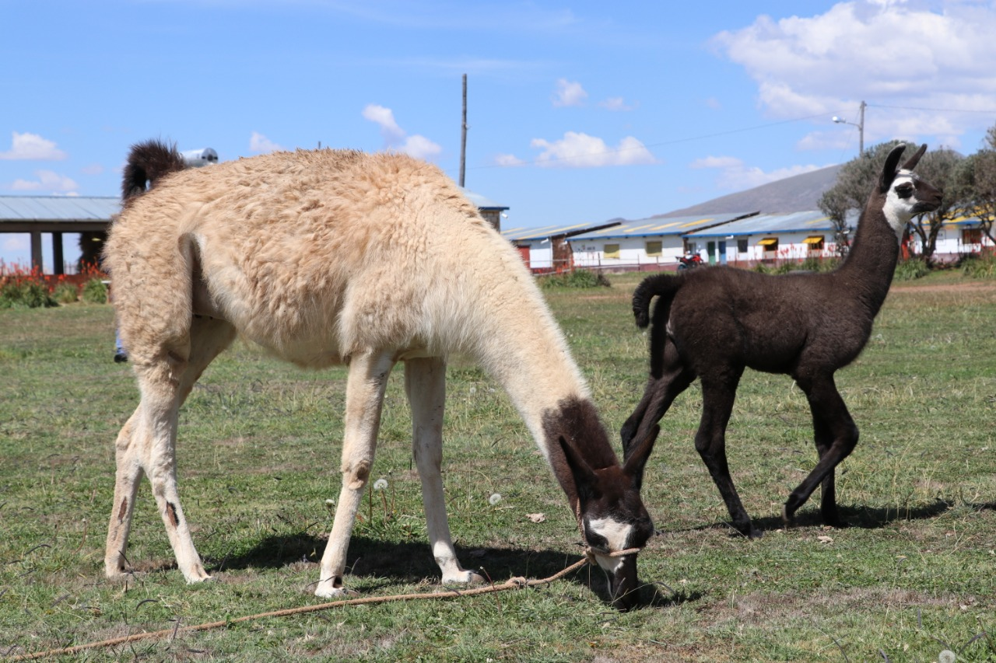
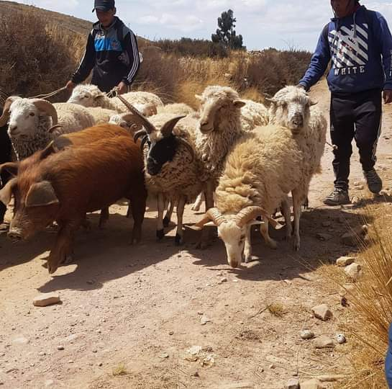
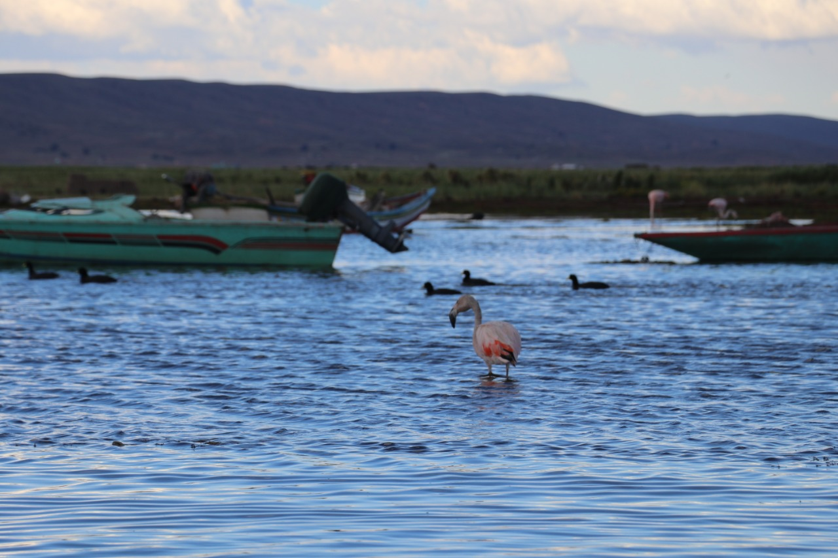
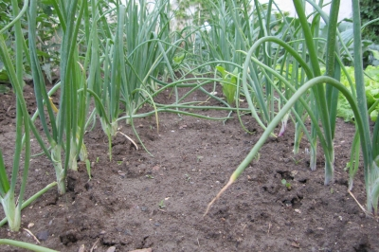
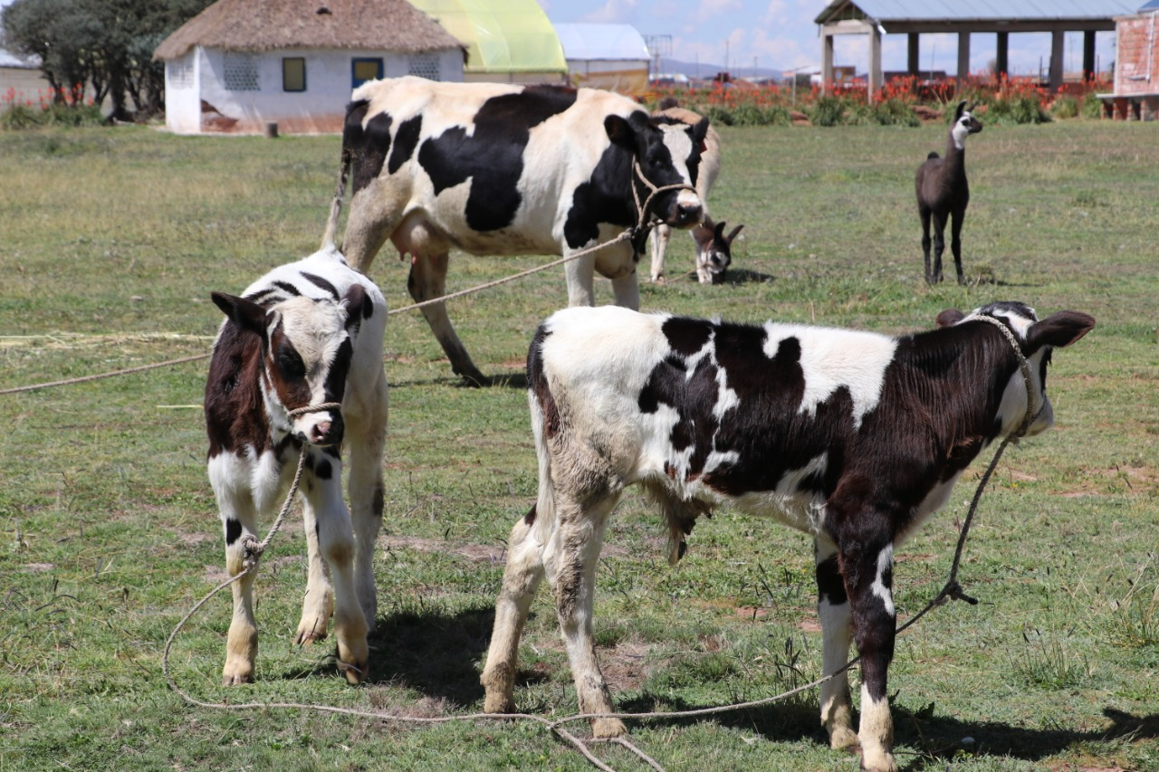
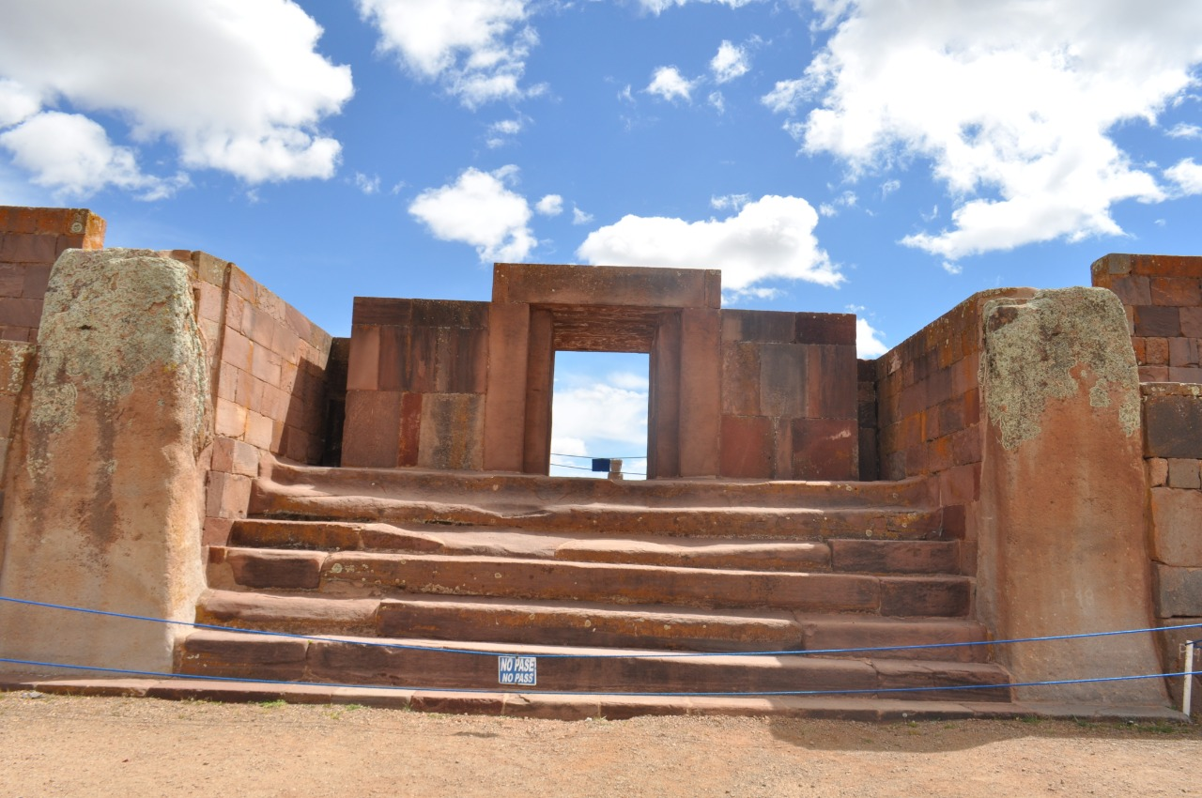
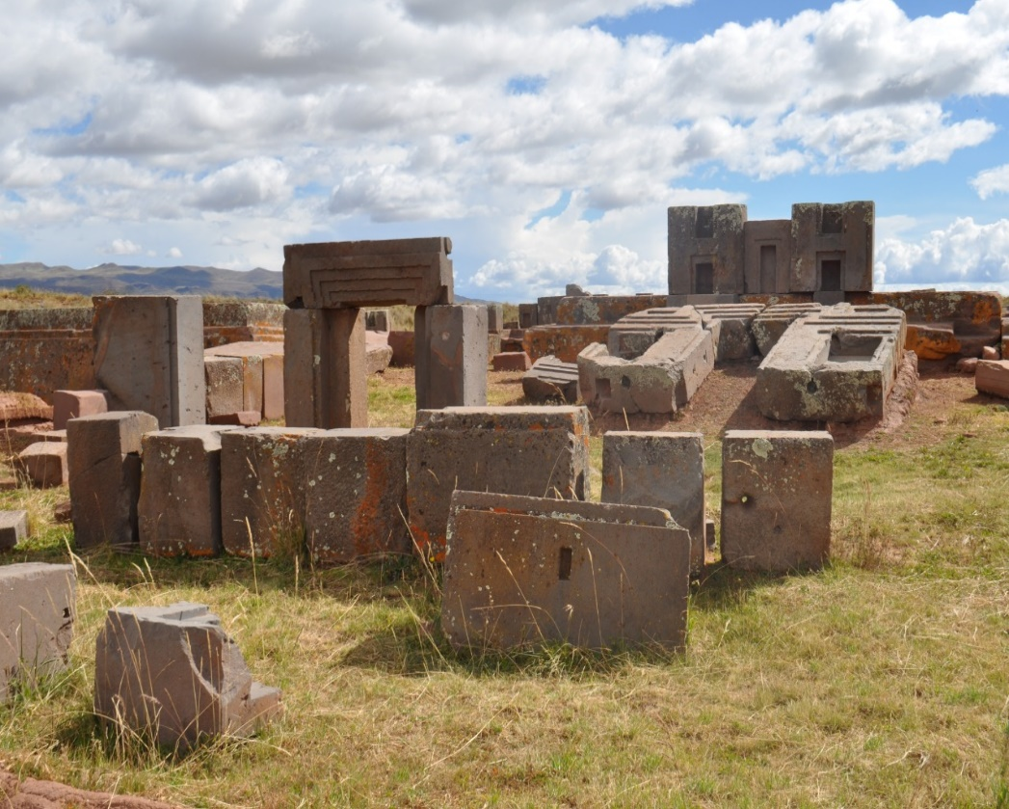
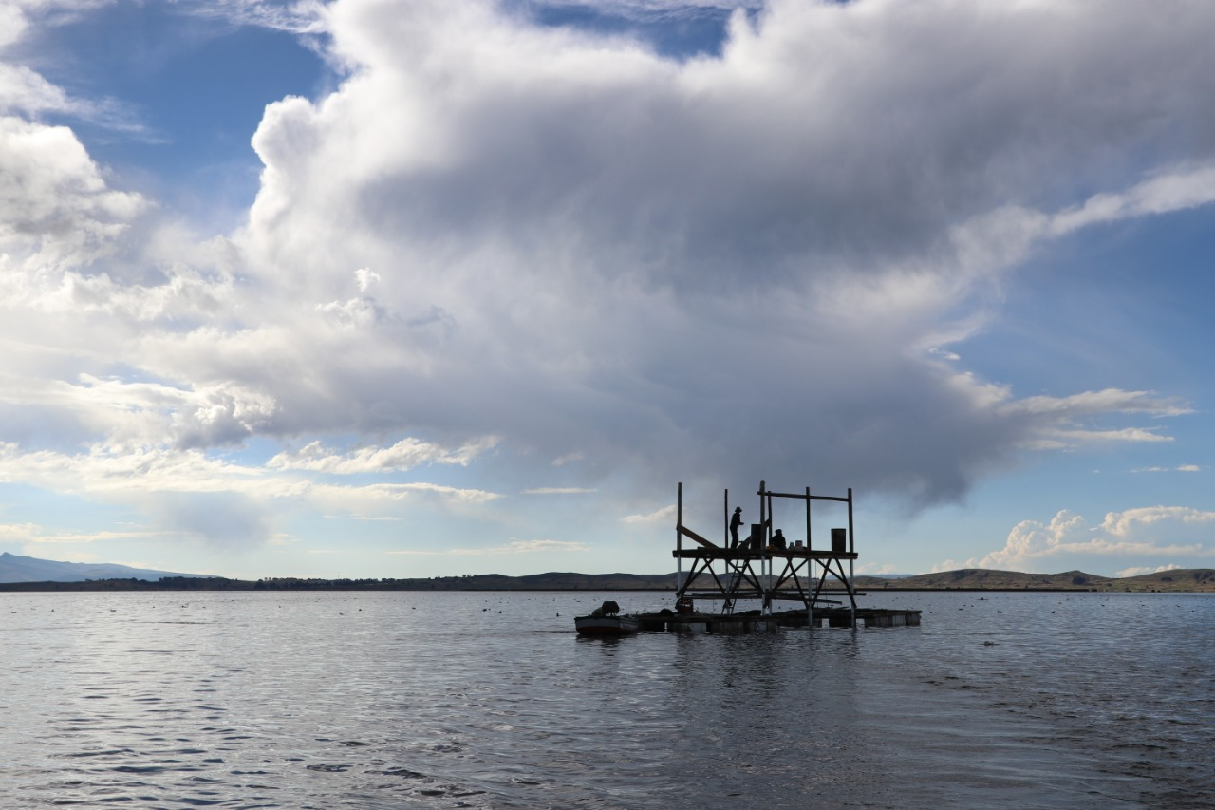
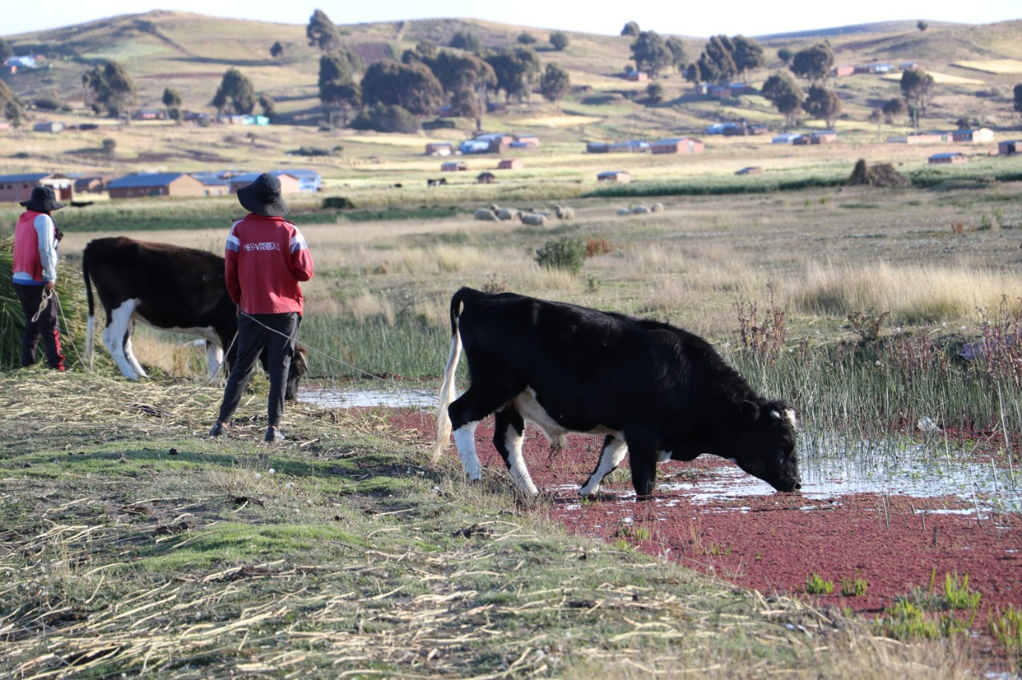
GENERALIDADES DE TIAHUANACU
Ganadería (bovinos de leche, carne, ovinos, porcinos)
Agrícola (papa, cebolla, ajo, haba)
Turismo y artesanías (Sitios Arq., lago, cerros y montañas)
Piscicultura (lago Titicaca)

Slide 7
TURISMO EN MUNICIPIO DE TIAHUANACU
Llegada de visitantes a nivel nacional

Slide 8
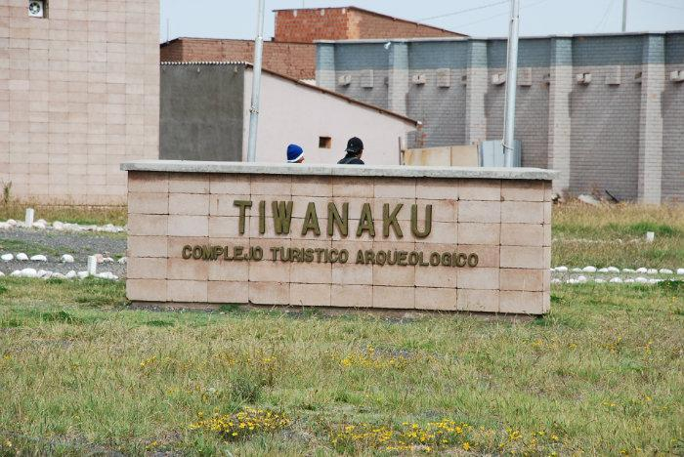
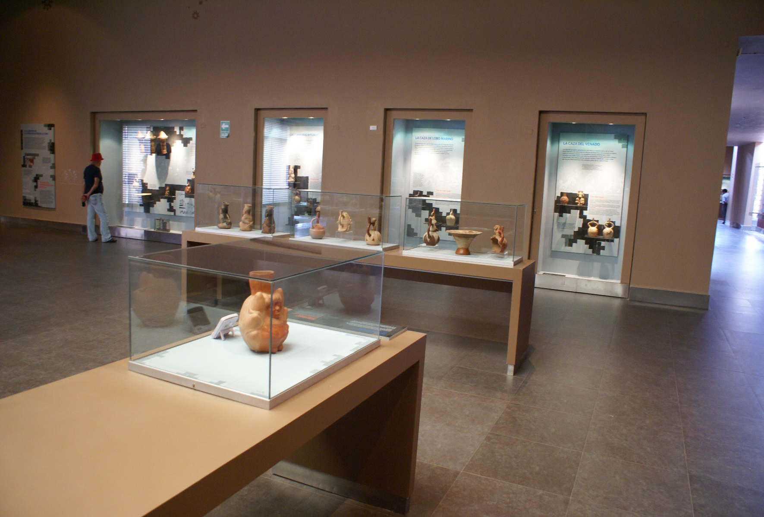
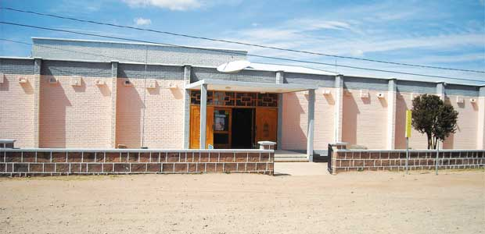
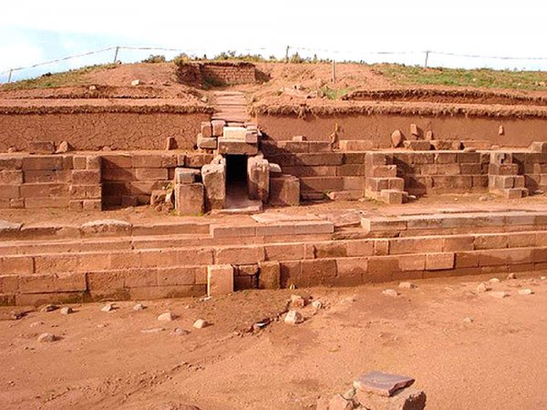
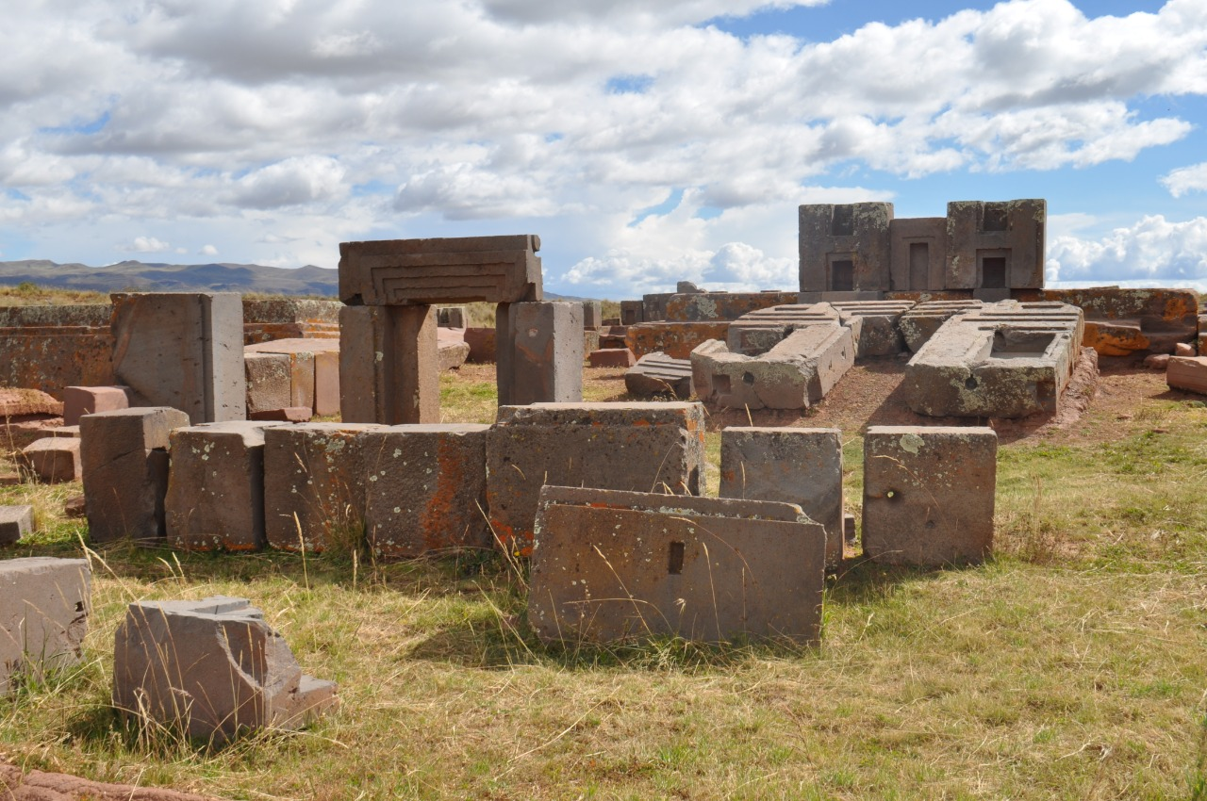
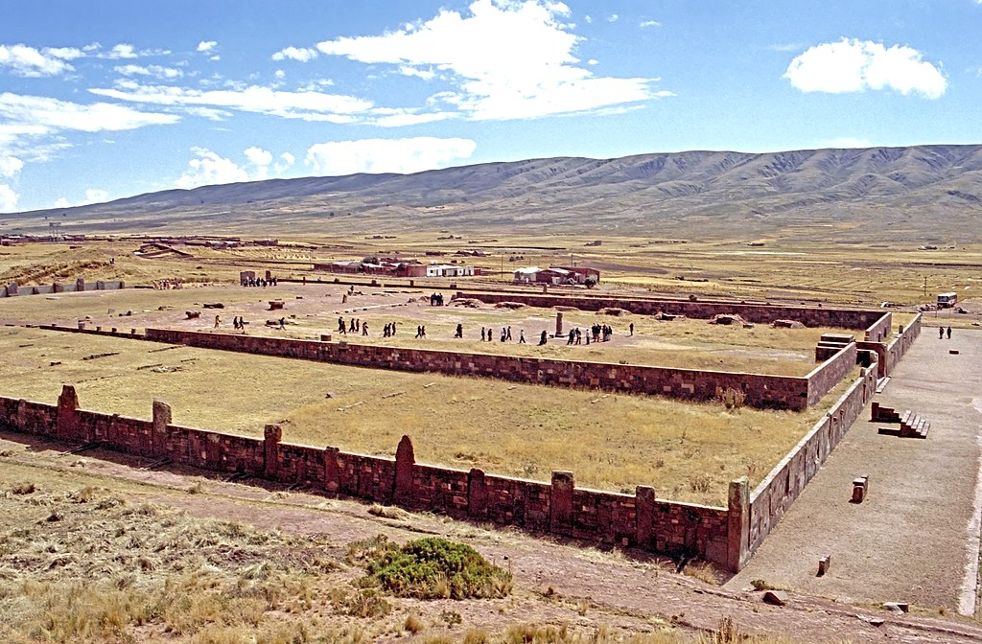
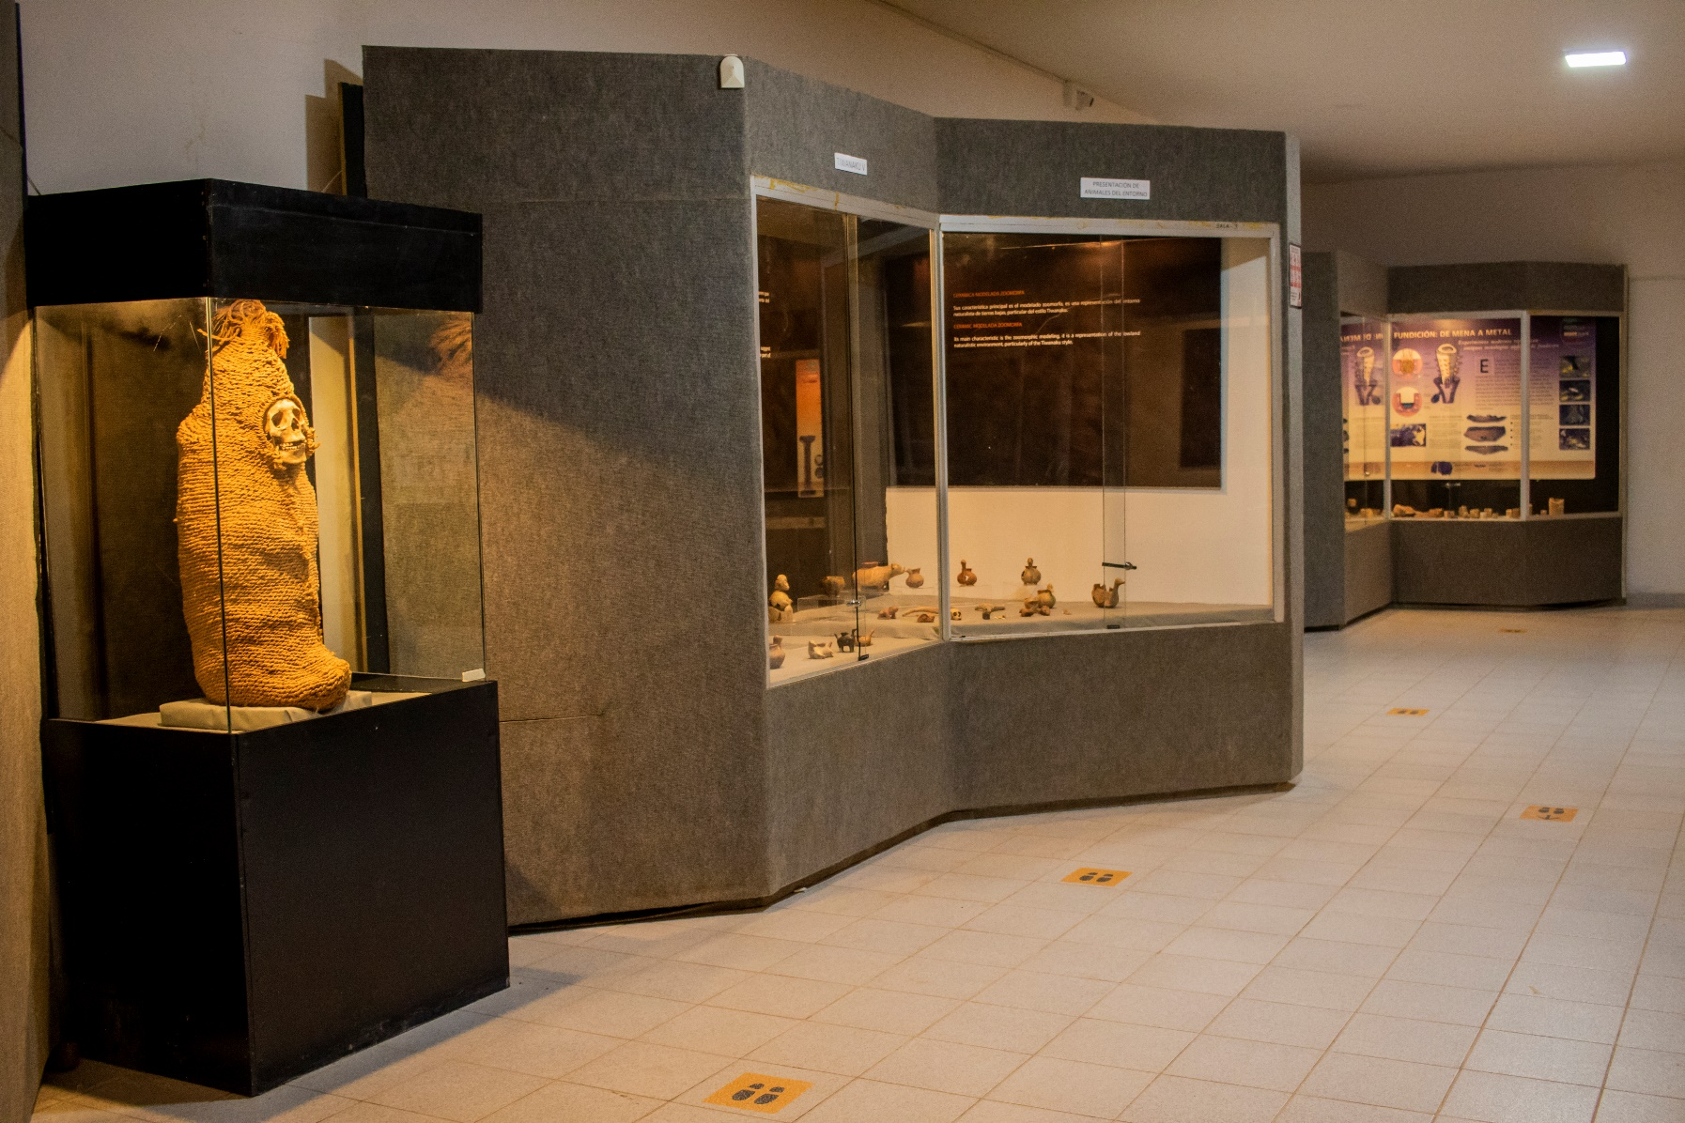
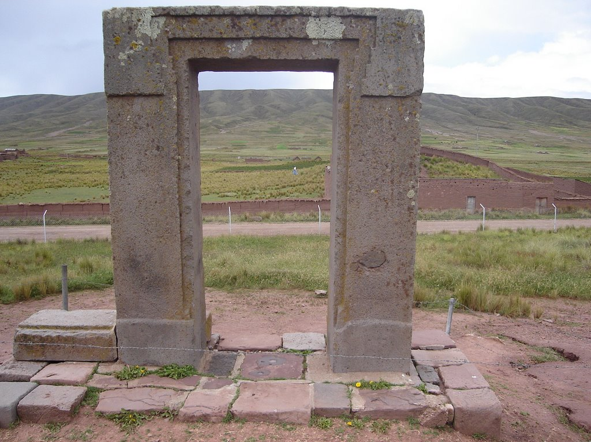
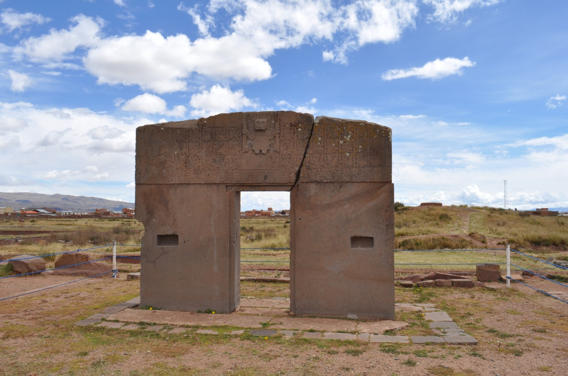
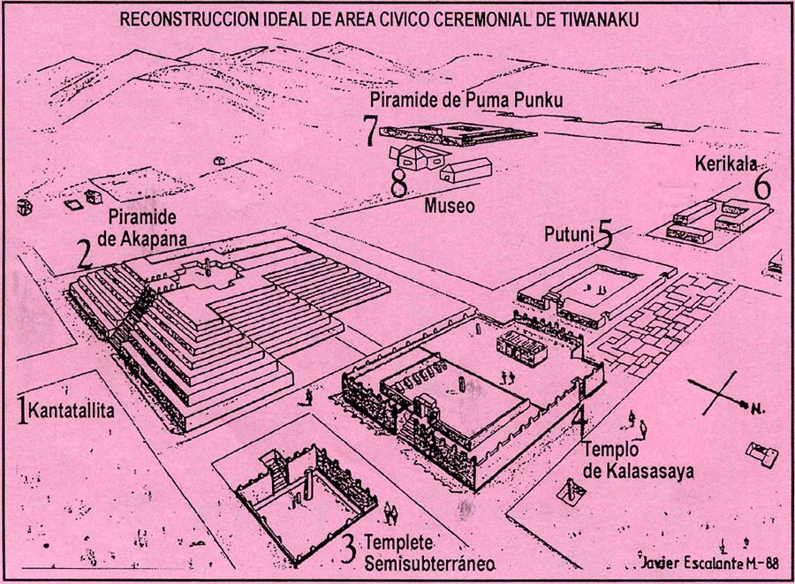
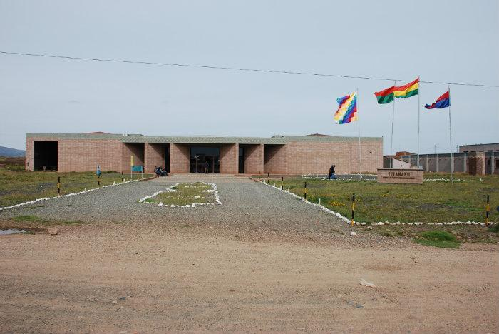
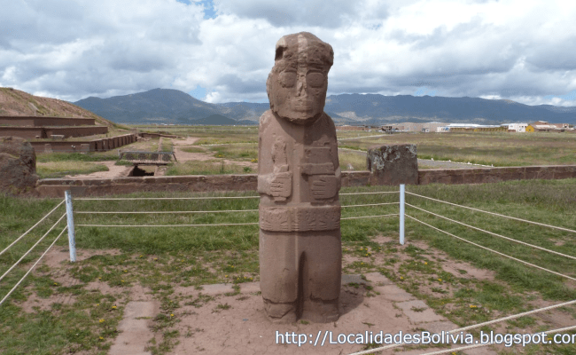
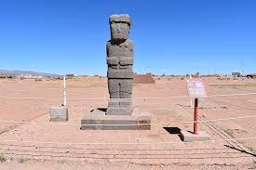
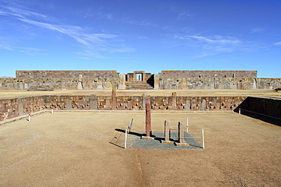
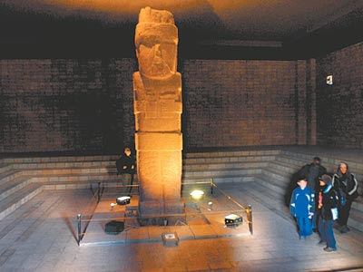
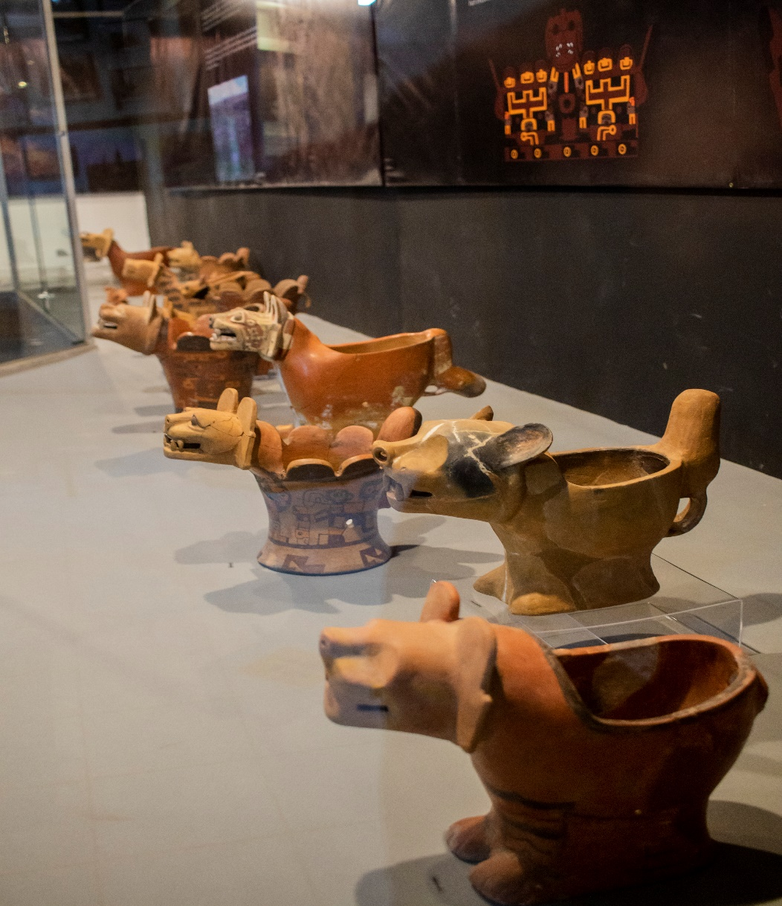
SITIOS ARQUELOGICOS EN TIAHUANACU
Se ubica a 75 km de la sede de gobierno, a 3890 m.s.n.m.
Puerta del Sol
Piramide puma punku
Puerta de la Luna
Pirámide de Akapana
Monolito Ponce
Monolito Bennett
Templo de kalasasaya (fiestas religiosas)
Museo de Tiahuanacu
Templo semisubterráneo
Museo de Tiahuanacu
Monolito Fraile
Notes:
Sin embargo, estas especies forrajeras presentan algunos problemas como la baja persistencia, asociada principalmente con la alta carga animal y su baja adaptabilidad a las condiciones edafo-climáticas, bajos rendimientos en la época seca, y susceptibilidad a plagas y enfermedades, los cuales provocan la importación de especies resistentes a una diversidad de factores.

Slide 9

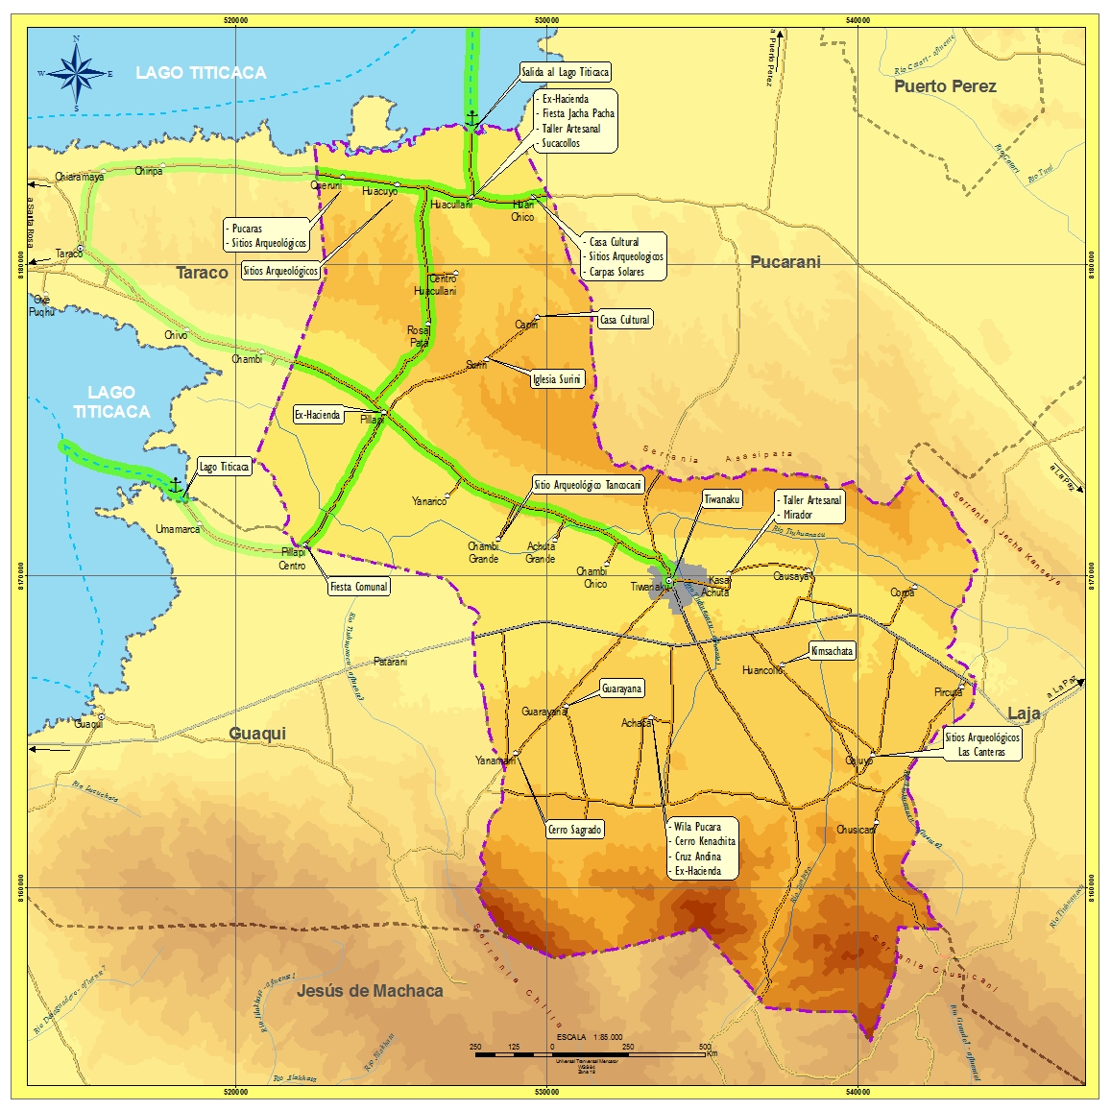
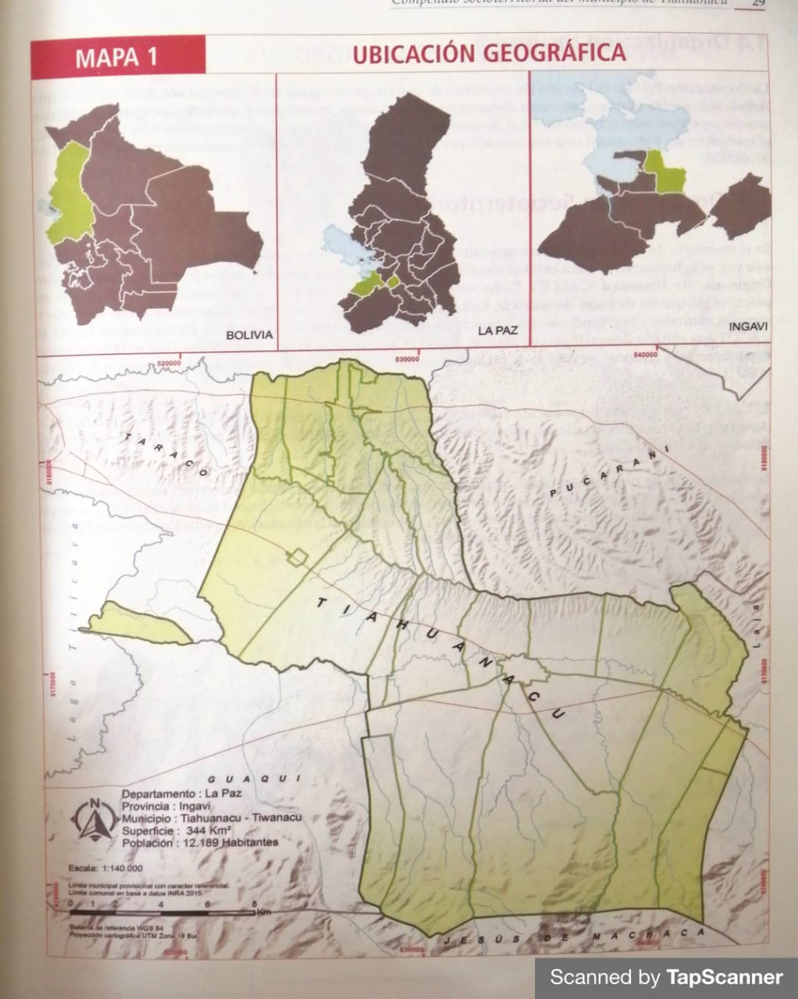
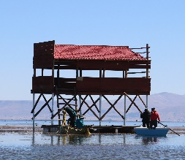
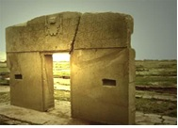
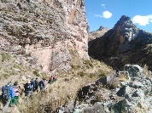

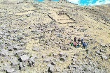

SITIOS POTENCIALES TIAHUANACU
9

Slide 10
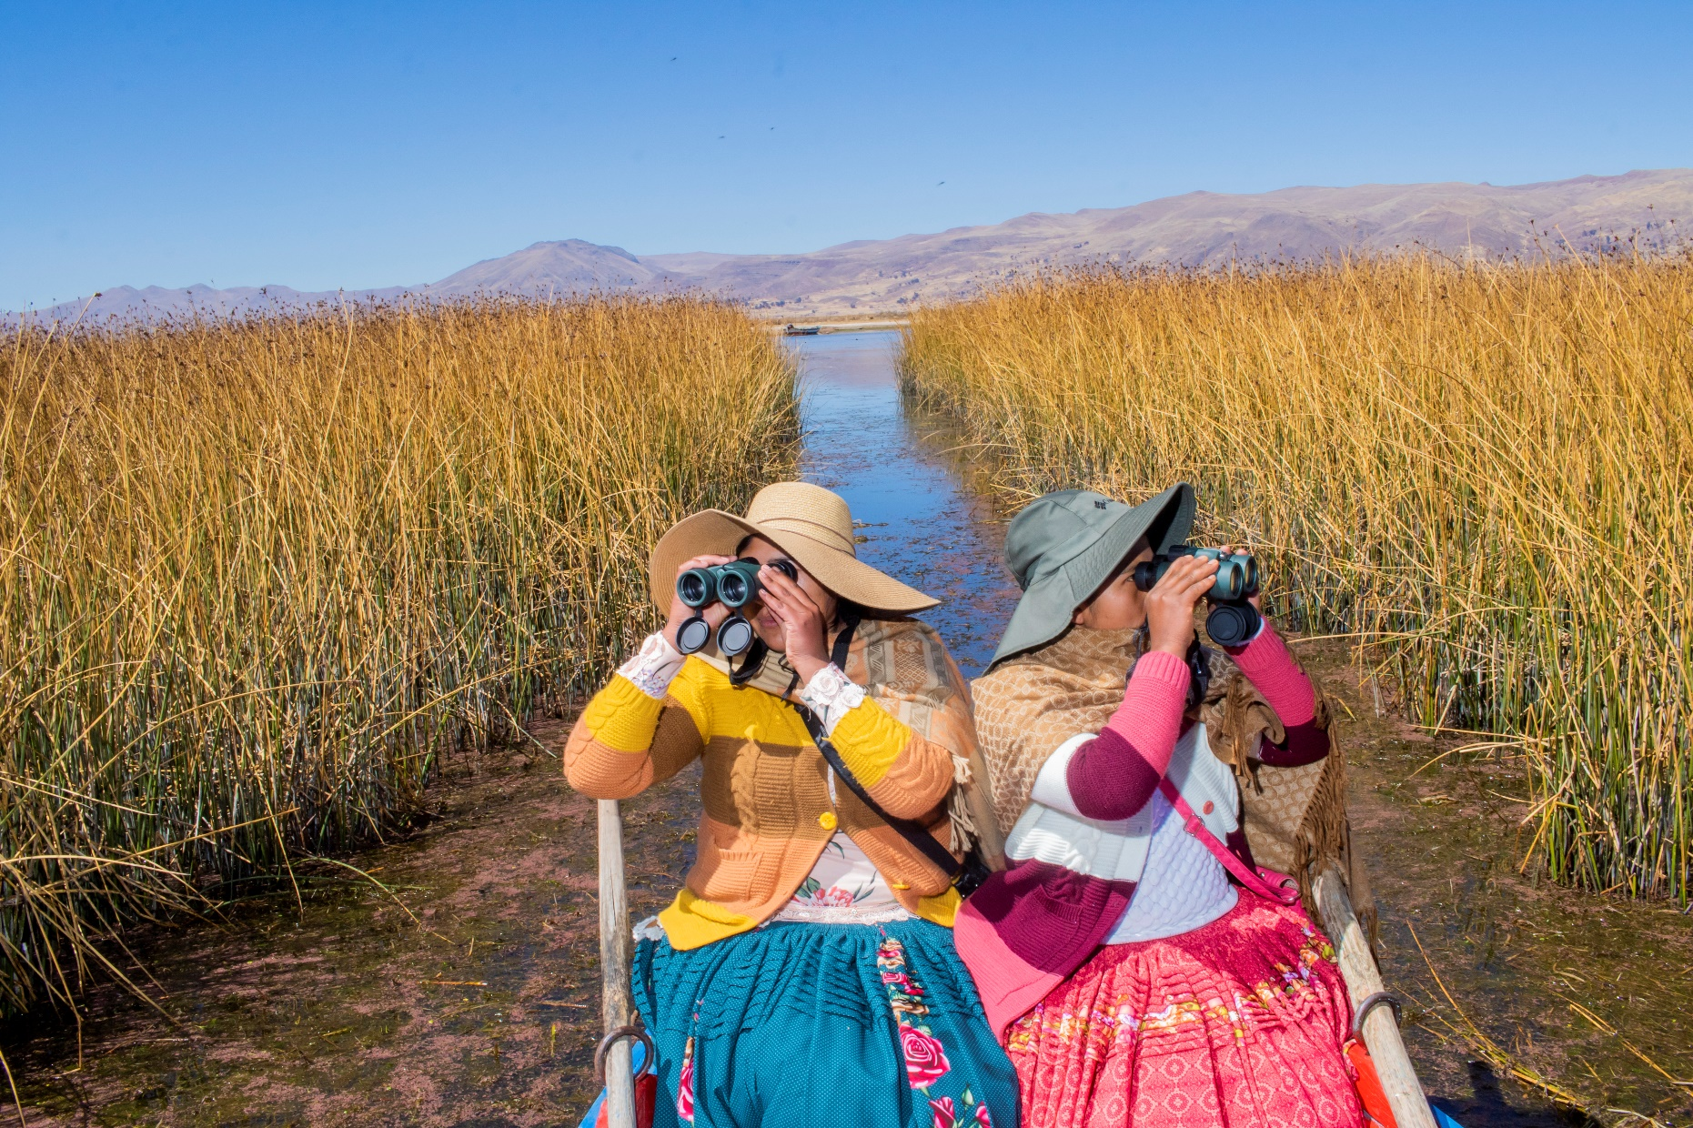








SITIOS POTENCIALES TIAHUANACU
Kimsachta, Kantuyo, Zona Centro
Kaliri, comunidad Chusicani
Sagrado Lago Titicaca, Tiahuanacu
Casa Colonial de Casa Achuta
Casa Colonial de Casa Achuta
Mirador de aves en Humamarca, Tiahuanacu

Slide 11








CULTURA Y TRADICIONES EN TIAHUANACU
Baile típico Chuta Cholero
Alimentación en Tiahuanacu
Autoridades originarias
Alimentación en Tiahuanacu
24 de enero de 2022
Baile la morenada
Baile típico Jacha Sicu
Baile típico, Mi mula
Notes:
Sin embargo, estas especies forrajeras presentan algunos problemas como la baja persistencia, asociada principalmente con la alta carga animal y su baja adaptabilidad a las condiciones edafo-climáticas, bajos rendimientos en la época seca, y susceptibilidad a plagas y enfermedades, los cuales provocan la importación de especies resistentes a una diversidad de factores.

Slide 12








ARTESANIA EN COMUNIDADES Y CENTRO POBLADO
Notes:
Sin embargo, estas especies forrajeras presentan algunos problemas como la baja persistencia, asociada principalmente con la alta carga animal y su baja adaptabilidad a las condiciones edafo-climáticas, bajos rendimientos en la época seca, y susceptibilidad a plagas y enfermedades, los cuales provocan la importación de especies resistentes a una diversidad de factores.

Slide 13


CREACIÓN E IMPLEMENTACIÓN DEL SITIO WEB Y SU APROVECHAMIENTO DE EN LAS REDES SOCIALES
Visibilidad institucional a nivel nacional e Internacional.
Apoyo a la gestión transparente municipal a través de las publicaciones
Notes:
Sin embargo, estas especies forrajeras presentan algunos problemas como la baja persistencia, asociada principalmente con la alta carga animal y su baja adaptabilidad a las condiciones edafo-climáticas, bajos rendimientos en la época seca, y susceptibilidad a plagas y enfermedades, los cuales provocan la importación de especies resistentes a una diversidad de factores.

Slide 14



PROYECTO DE DESARROLLO DE TURISMO COMUNITARIO EN TIAHUANACU
LANZAMIENTO DE NUEVOS ATRACTIVOS TURÍSTICOS DENOMINADOS EMERGENTES “AVITURISMO HUMAMARCA”
DIVERSIFICACIÓN DE LA OFERTA TURÍSTICA.
A través de una alianza estratégica de cooperación internacional
Notes:
Sin embargo, estas especies forrajeras presentan algunos problemas como la baja persistencia, asociada principalmente con la alta carga animal y su baja adaptabilidad a las condiciones edafo-climáticas, bajos rendimientos en la época seca, y susceptibilidad a plagas y enfermedades, los cuales provocan la importación de especies resistentes a una diversidad de factores.

Slide 15

Observatorio de Aves Humamarca.
Trekking Kimsa Chata.
Albergue Turístico Kasa Achuta.
Cantera de piedras Chusicani “CALIRI”
La inclusión de 4 comunidades en la actividad turística, 2 oficialmente en proceso de posicionamiento.
Notes:
Sin embargo, estas especies forrajeras presentan algunos problemas como la baja persistencia, asociada principalmente con la alta carga animal y su baja adaptabilidad a las condiciones edafo-climáticas, bajos rendimientos en la época seca, y susceptibilidad a plagas y enfermedades, los cuales provocan la importación de especies resistentes a una diversidad de factores.

Slide 16




Construir un circuito turístico para la reactivación económica
Notes:
Sin embargo, estas especies forrajeras presentan algunos problemas como la baja persistencia, asociada principalmente con la alta carga animal y su baja adaptabilidad a las condiciones edafo-climáticas, bajos rendimientos en la época seca, y susceptibilidad a plagas y enfermedades, los cuales provocan la importación de especies resistentes a una diversidad de factores.

Slide 17

ALIANZAS ESTRATÉGICAS COMO GOBIERNO MUNICIPAL
Notes:
Sin embargo, estas especies forrajeras presentan algunos problemas como la baja persistencia, asociada principalmente con la alta carga animal y su baja adaptabilidad a las condiciones edafo-climáticas, bajos rendimientos en la época seca, y susceptibilidad a plagas y enfermedades, los cuales provocan la importación de especies resistentes a una diversidad de factores.

Slide 18



RECONOCIMIENTO DEL GOBIERNO DEPARTAMENTAL DE LA PAZ
Premios tours 2021.
Categoría DESTINO BIOSEGURO.
Notes:
Sin embargo, estas especies forrajeras presentan algunos problemas como la baja persistencia, asociada principalmente con la alta carga animal y su baja adaptabilidad a las condiciones edafo-climáticas, bajos rendimientos en la época seca, y susceptibilidad a plagas y enfermedades, los cuales provocan la importación de especies resistentes a una diversidad de factores.

Slide 19
GRACIAS
Notes:
Sin embargo, estas especies forrajeras presentan algunos problemas como la baja persistencia, asociada principalmente con la alta carga animal y su baja adaptabilidad a las condiciones edafo-climáticas, bajos rendimientos en la época seca, y susceptibilidad a plagas y enfermedades, los cuales provocan la importación de especies resistentes a una diversidad de factores.

Slide 20



Notes:
Sin embargo, estas especies forrajeras presentan algunos problemas como la baja persistencia, asociada principalmente con la alta carga animal y su baja adaptabilidad a las condiciones edafo-climáticas, bajos rendimientos en la época seca, y susceptibilidad a plagas y enfermedades, los cuales provocan la importación de especies resistentes a una diversidad de factores.

